Slide 1


Slide 2
Sistemas Operacionais
Arquitetura SO
Eduardo Verri
eduardo.verri@sptech.school

Slide 3
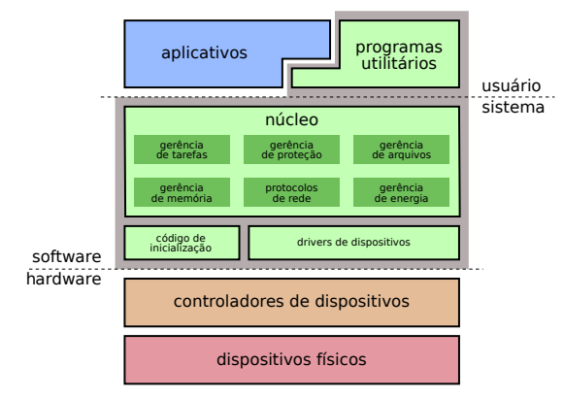
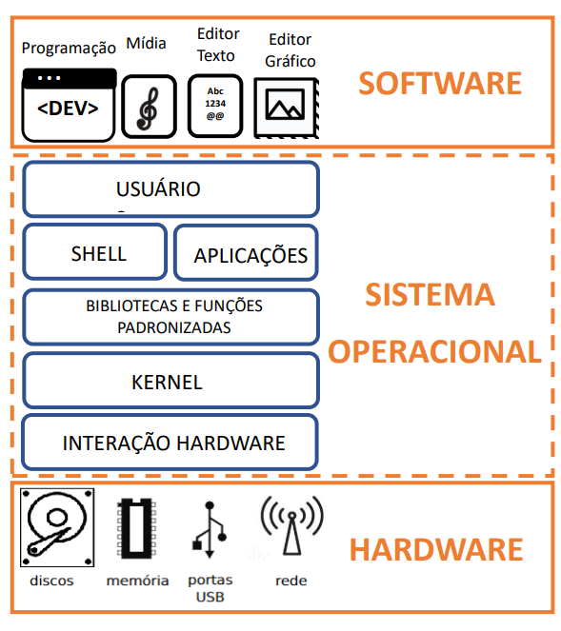
Visão geral de arquitetura de sistemas operacionais
A região cinza indica o sistema operacional propriamente dito.
A forma de como os diversos componentes do SO são interligados e se relacionam varia de sistema para sistema

